Slide 1
Hormones
Cardinaux Yan

Slide 2
Généralités
L’appellation hormone est dérivée du verbe grec (horman) ce qui signifie STIMULER
Ce sont des substances de régulation de compositions chimiques très différentes

Slide 3
Généralités
Elles règlent et dirigent la croissance, le métabolisme et la reproduction
Elles sont formées par diverses glandes et réparties dans tout le corps par le sang

Slide 4
Généralités
La véritable centrale de système hormonal est l'hypophyse
Elle influence la formation d'hormones, par exemple dans le pancréas, la thyroïde et la capsule surrénale (cortex)

Slide 5
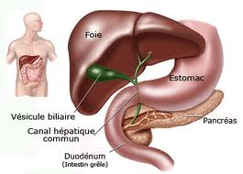
Diverses hormones et leur fonctionnement
Hormones Provenance | Fonctionnement
Insuline Pancréas | Favorise le développement du glycogène dans le foie et la musculature Abaisse le taux de glycémie

Slide 6
Diverses hormones et leur fonctionnement
Hormones Provenance | Fonctionnement
Glucagon Pancréas | Réalise la décomposition du glycogène du foie en glucose Augmente le taux de glycémie Favorise la formation du sucre de raisin à partir d'acides aminés et de glycogène

Slide 7
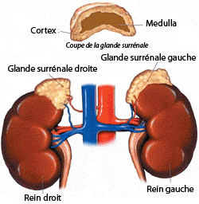
Diverses hormones et leur fonctionnement
Hormones Provenance | Fonctionnement
Cortisone Capsule surrénale (cortex) | Favorise la formation de sucre de raisin à partir d'acides aminés et de glycogène Augmente la décomposition des acides gras

Slide 8
Diverses hormones et leur fonctionnement
Hormones Provenance | Fonctionnement
Adrénaline Médullo surrénale | Augmente la pression sanguine et l'activité cardiaque Réalise la décomposition du glycogène des muscles Favorise un rendement accru avec une hausse du taux de glycémie

